Slide 1


PROJETO DA DISCIPLINA TÓPICOS DE BIGDATA EM PYTHON
YDUQS

Slide 2
PROJETO STEAMPOINT
YDUQS

Slide 3
Grupo de Trabalho
Sinézio da Silva Ramos Junior – 202302375081
Paulo Henrique Ribeiro Chaves – 202303677308
Felipe da Silva Chimeres - 202302589472
Bruno Santos Oliveira – 202302375138
Gabriel Salazar Araujo Alcântara - 202302375022

Slide 4
Objetivo, e Justificativa do Projeto
Desenvolvimento das habilidades em Python e suas ferramentas.
Conhecimento e utilização das bibliotecas em Java.
Mercado de jogos, e disponibilidade de dados.

Slide 5

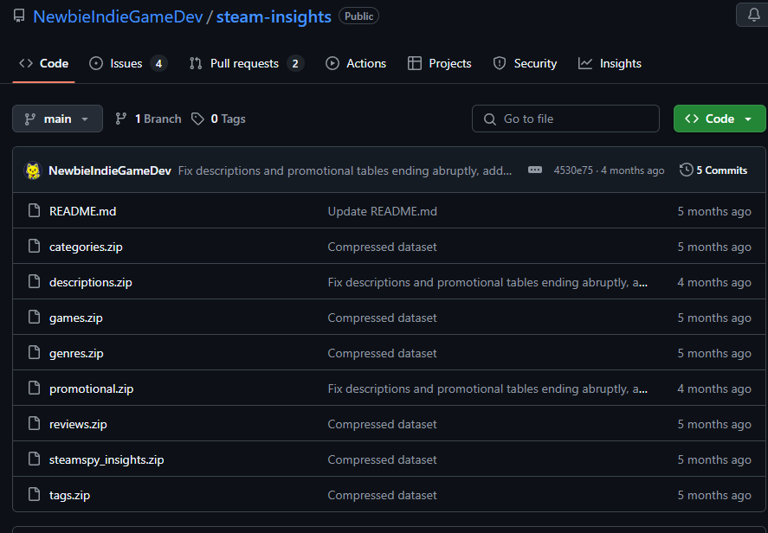

Base de dados utilizados

Slide 6




Tecnologias Aplicadas

Slide 7


Tecnologias Aplicadas
HTML
CSS
JS
DATATABLE JS

Slide 8
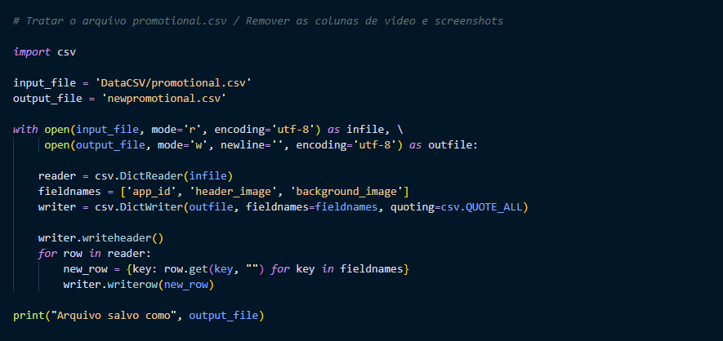
Metodologia, Etapas e Elaboração
Tratamento, Reorganização e Remoção de colunas e dados.
Figura 1: Remoção da coluna de video e screenshors. Fonte: treatdata.py

Slide 9
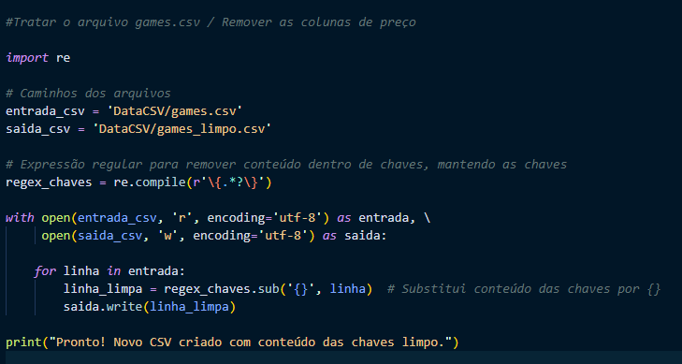
Metodologia, Etapas e Elaboração
Tratamento, Reorganização e Remoção de colunas e dados.
Figura 2: Tratamento de arquivo e remoção das colunas de preço. Fonte: treatdata.py

Slide 10
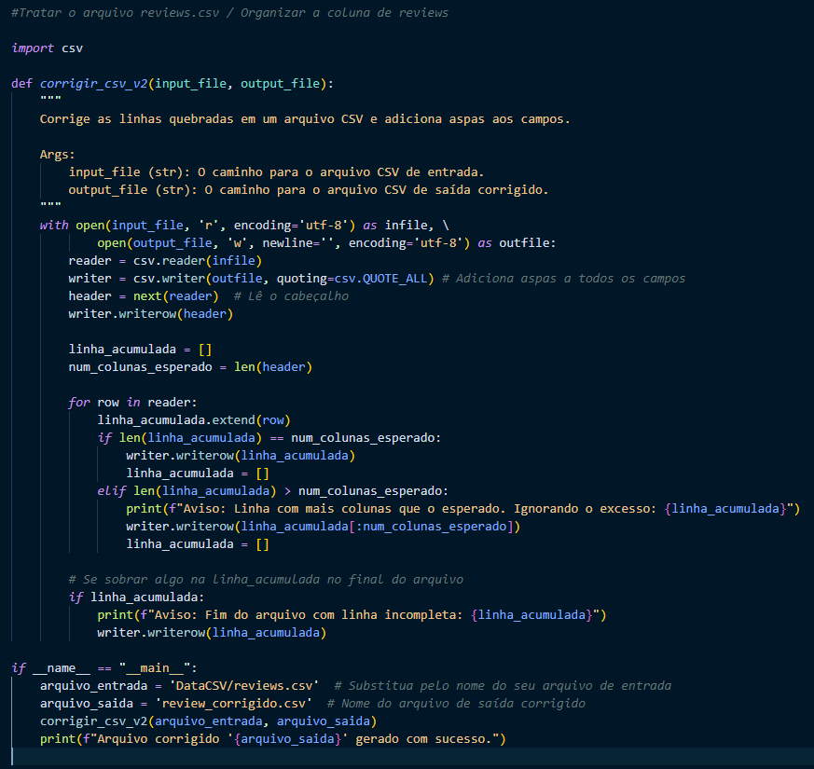
Metodologia, Etapas e Elaboração
Tratamento, Reorganização e Remoção de colunas e dados.
Figura 2: Tratamento de arquivo e remoção das colunas de preço. Fonte: treatdata.py

Slide 11
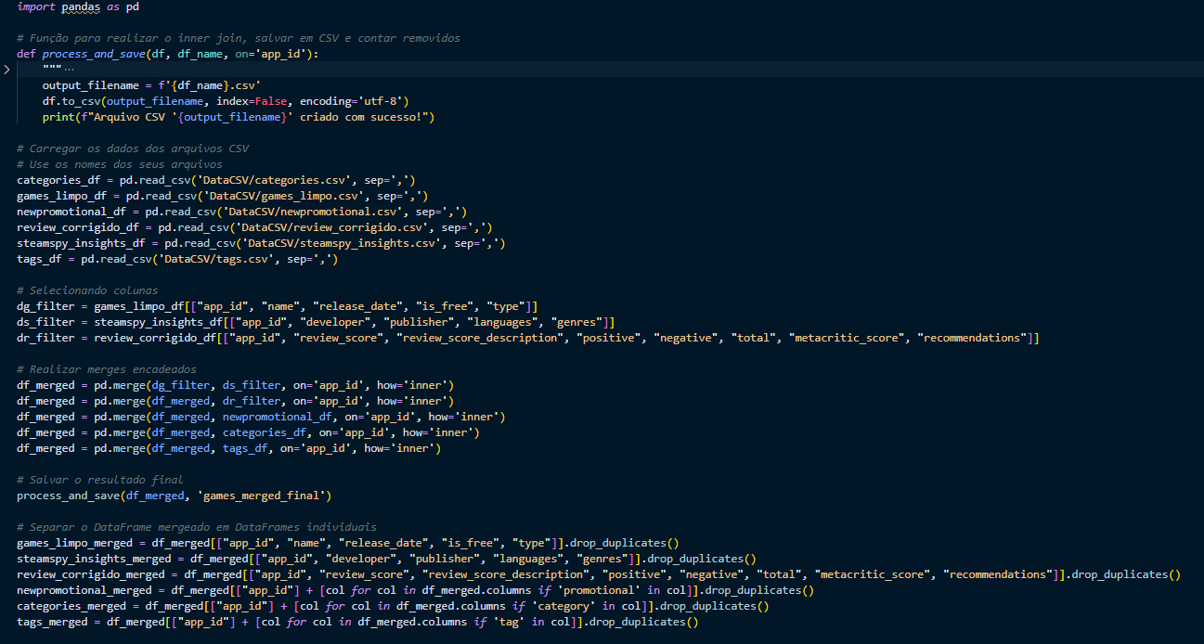
Metodologia, Etapas e Elaboração
Tratamento, Reorganização e Remoção de colunas e dados.
Figura 4: Interceção entre tabelas. Fonte: Main.py

Slide 12
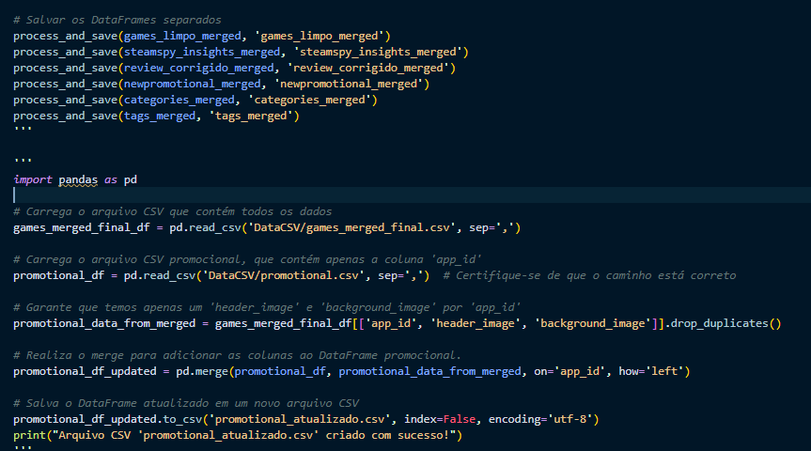
Metodologia, Etapas e Elaboração
Tratamento, Reorganização e Remoção de colunas e dados.
Figura 5: Save dos arquivos, e tratamento do promotional.csv. Fonte: Main.py

Slide 13

Modelagem de Dados
Utilização da IA para extração de insights.
Coleta de dados
Visualização das análises
Interpretação e insights com IA.
Tratamento e Organização

Slide 14
Modelagem de Dados
Etapas do processamento.
Tratamento e organização
Pré processamento do front-end
Coleta de dados
Interpretação e geração de insights por IA.
Visualização
(Chart – Dataframe JS)
Classificação e seleção

Slide 15
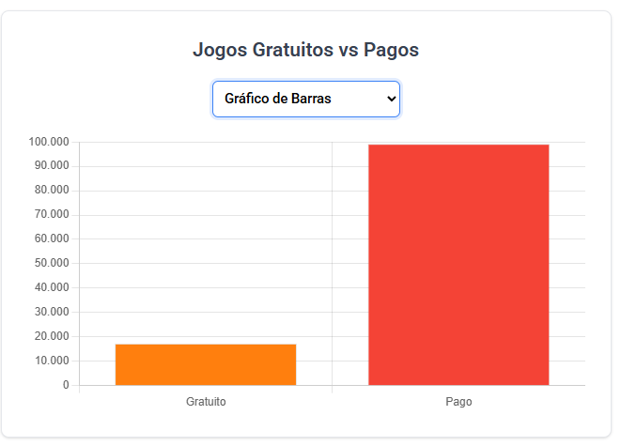
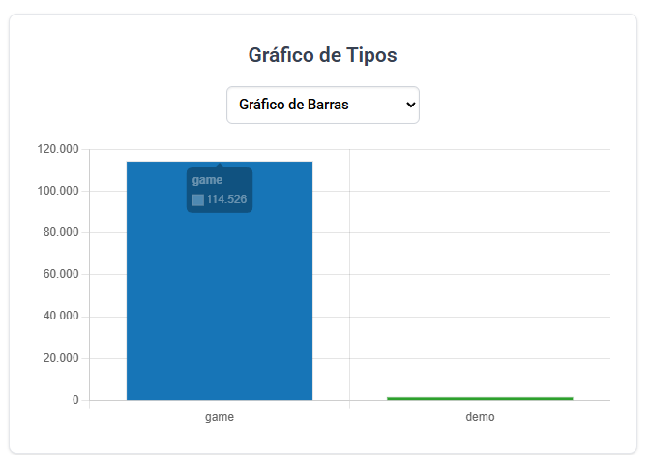
Visualização dos Dados
Gráfico-Coluna - gamexdemonstração. Fonte: domínio/Steam-Games.html
Gráfico Coluna - comparativo gratuito x pago. Fonte: domínio/Steam-Games.html

Slide 16
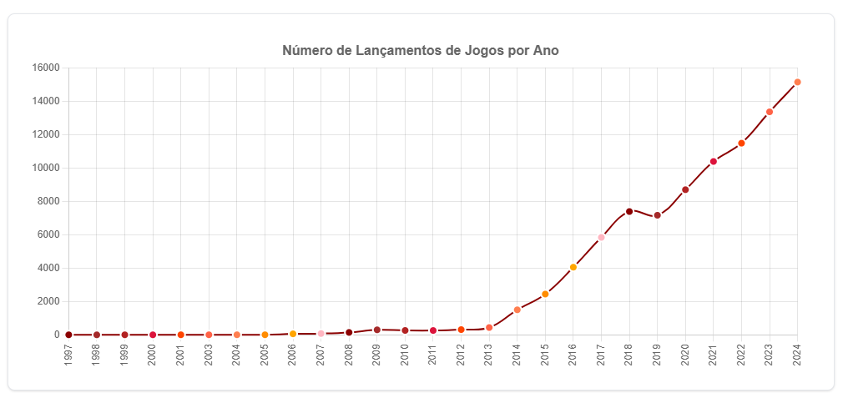
Visualização dos Dados
Gráfico de Linha – Lançamento de Jogos por Ano. Fonte: domínio/Steam-Games.html

Slide 17
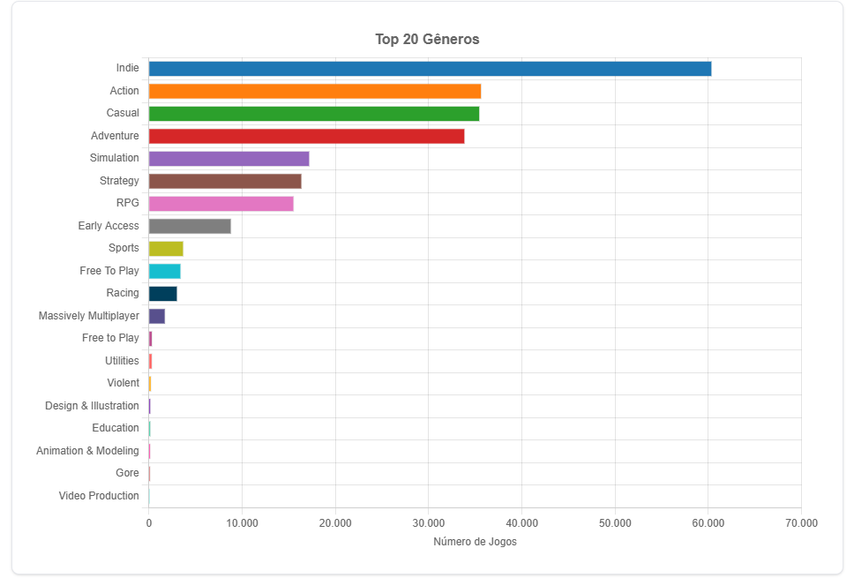
Visualização dos Dados
Gráfico Barras – Top 20 gêneros. Fonte: domínio/Games-Insights.html.

Slide 18
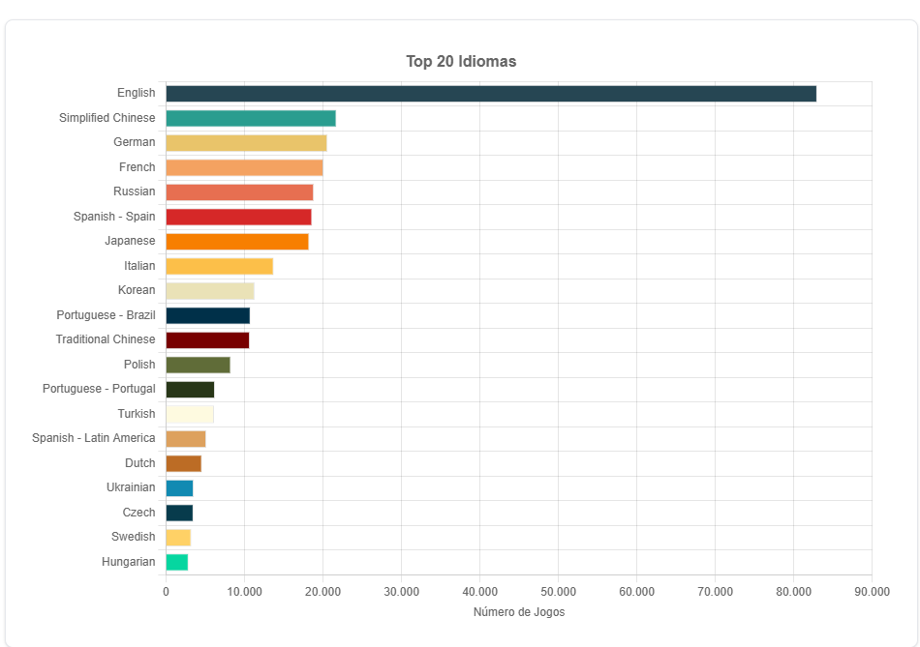
Visualização dos Dados
Gráfico Barras – Top 20 Idiomas. Fonte: domínio/Games-Insights.html.

Slide 19
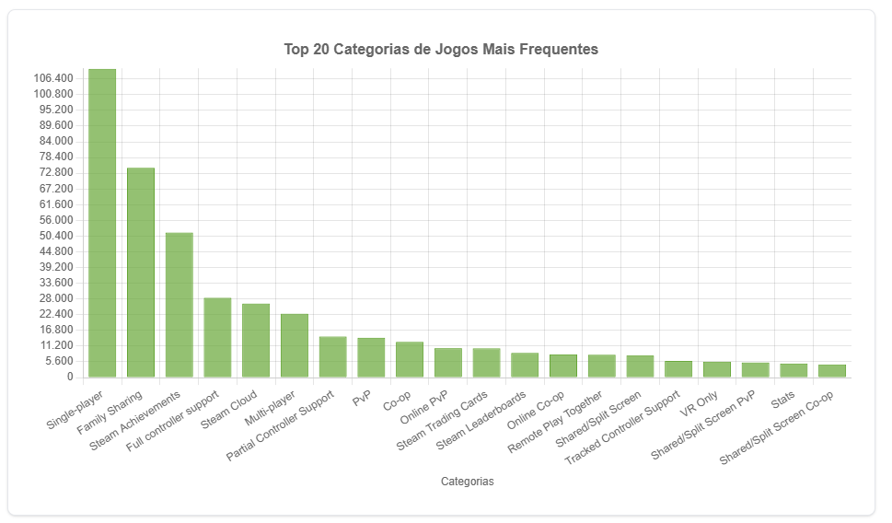
Visualização dos Dados
Gráfico Coluna – Top 20 Categorias mais Frequentes. Fonte: domínio/Categories.html

Slide 20
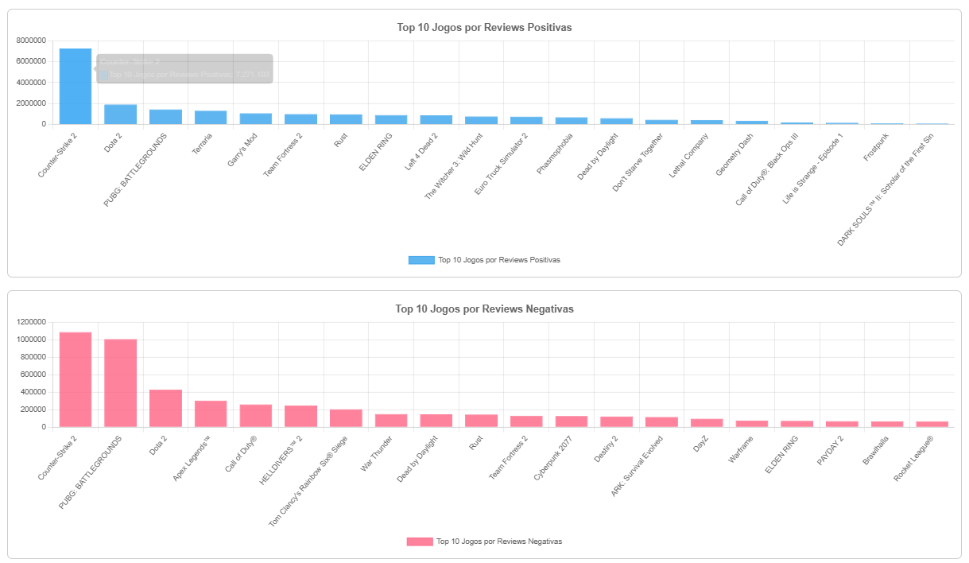
Visualização dos Dados
Gráfico Coluna – Top 10 Jogos por Reviews. Fonte: domínio//Reviews.html

Slide 21
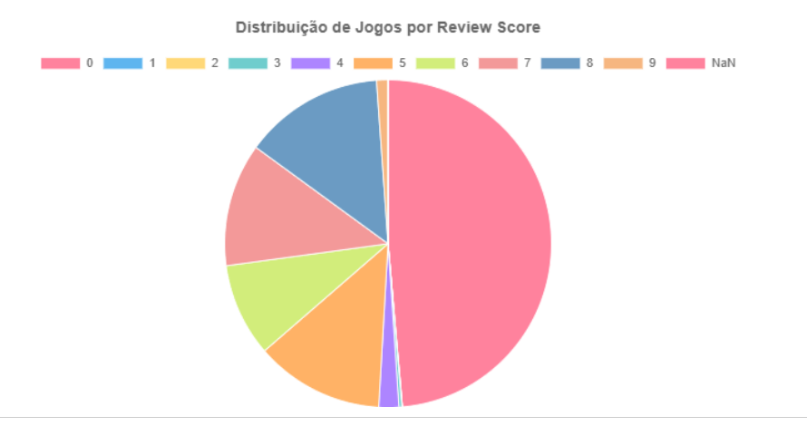
Visualização dos Dados
Gráfico Pizza – Distribuição de Jogos por Review. Fonte: domínio//Reviews.html

Slide 22
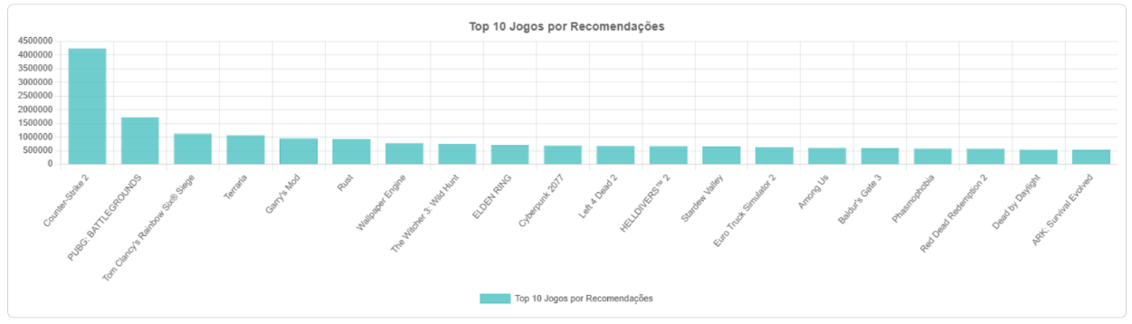
Visualização dos Dados
Gráfico Coluna – Top 10 Jogos por Recomendações. Fonte: domínio//Reviews.htm

Slide 23
Resultados
Crescimento exponencial no número de lançamentos.
Parcela expressiva dos títulos possui notas baixas ou não avaliadas.
Jogos pagos e completos são a maioria.
Jogos com maior número de usuários tendem a ter maior recomendação.
Maior parte dos jogos são voltados a experiencias solo, Single Player.
Os maiores jogos tendem a ter mais avaliações.
Força de recomendação em jogos multiplayer, mundo aberto, personalização e/ou narrativas profundas.
Mais valor em jogos imersivos, com possibilidade de interação social e rejogabilidade.
Idioma English consolidou-se como idioma padrão da Steam.
Crescente desenvolvimento no mercado chinês.

Slide 24
Recomendações com base nas análises
Construa e envolva uma comunidade ativa:
Reavalie o uso de demos:
Considere modelos gratuitos com monetização inteligente:
Invista em marketing desde o início:

Slide 25
FIM

